Slide 1
Использование современных педагогических технологий на уроках английского языка
Из опыта работы педагога Царевой И.В.
ГБОУ СОШ №527

Slide 2
С возрастанием роли информации в современном мире все большее и большее место в обучении занимают информационные компьютерные технологии. Использование ИКТ в учебно-воспитательном процессе помогает интенсифицировать и индивидуализировать обучение, способствует повышению интереса к предмету. ИКТ заняли прочное место в процессе обучения. Я широко применяю различные презентации, обучающие программы и Интернет – ресурсы, на каждом уроке использую интерактивную доску в качестве наглядно-иллюстративного метода, как грамматический тренажер и тренажер навыков общения, что помогает эффективно вовлекать учащихся в активный процесс познания.

Slide 3
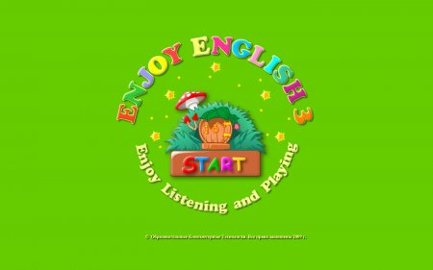
Современные УМК имеют в своем комплекте диски с интерактивными заданиями, много обучающих программ можно найти Интернете. Enjoy_English_2_Enjoy_Listening_and_Playing\start.exe

Slide 4
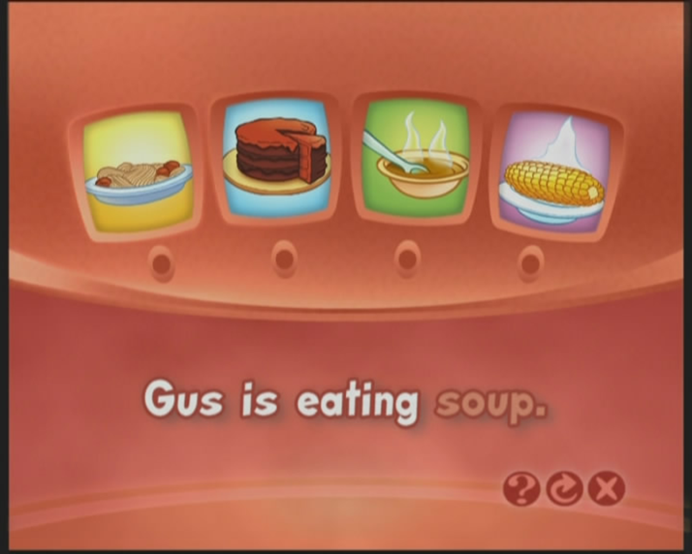
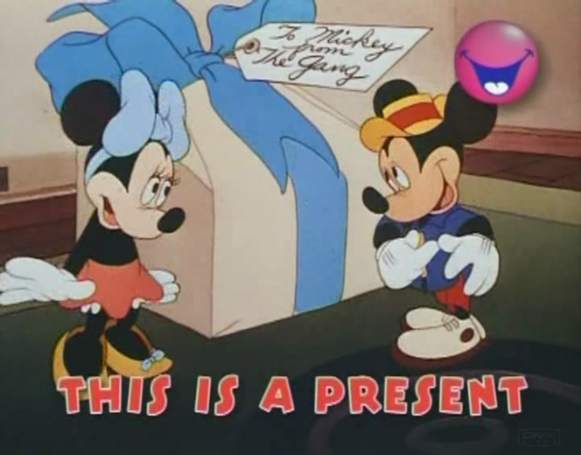
При введении лексического материала мне нравится использовать диски Magic English, которые состоят из двух частей: видео материал и интерактивные игровые задания для закрепления ранее изученного. Мультфильмы привлекают внимание учащихся и облегчают запоминание.

Slide 5
Большим подспорьем мне, как учителю английского языка, в процессе подготовки уроков и интерактивных заданий стали такие сайты как: www.iwb.org.uk, www.teachers.tv. http://www.schoolsworld.tv/ http://www.youtube.com/watch?v=eIwjX0IrFM0&list=UUNgkJIrVkgaP6IrDueGQ99A&index=5&feature=plcp http://funeasyenglisn.com/ http://www.creativeeducation.co.uk/videos/ http://www.teachfind.com/ http://www.englishteachers.ru/ http://moi-mummi.ru/index/mu_tv_kanal_quot_inostrannyj_jazyk_quot/0-13 Некоторые из них позволяют выполнять игровые задания on-line, что особенно актуально, если в процессе урока становится понятно, что не все усвоили материал и нужны дополнительные задания для закрепления.

Slide 6
Спасибо за внимание!

